Slide 1
Wifi無線網路架設勘察估算教學
UBLink.org
門神JanusLin
2015/10/08

Slide 2
首先
勘估啊，人事時地物 ^^
  場子多大(最好有平面圖)
  多少人同時使用
  預算多少
  現有設備是什麼
  使用者端的功能需求
    新建或是現況有問題
    想改善那些問題
  需要添購那些設備
報價施工以上就可以結案了

Slide 3
勘估的第一個問題
建物結構
  獨棟透天
  小木屋
  連棟透天
  大樓
  鐵皮屋

Slide 4
勘估的第二個問題
架設環境
  學套
  商辦
  餐廳
  大賣場
  貨倉
  廠對廠

Slide 5
勘估的第三個問題
裝機地點
  網路線距離
  AP供電問題
  室內
  室外

Slide 6
勘估的第四個問題
干擾源
  建材
  隔間牆
  貨架儲物內容
  鐵櫃
  強化玻璃
  電塔
  其他AP熱點

Slide 7
勘估的第五個問題
有沒有平面尺寸圖(這很重要，一定要有)
  AP 100mW的空曠使用距離
  AP 400mW的空曠使用距離
  AP 800mW的空曠使用距離
  AP 1000mW的空曠使用距離
天線因素
  無方向天線範圍
  有方向性天線範圍

Slide 8
勘估的第六個問題
AP類型
  FatAP
  ThinAP
  壁掛
  吸頂
  室內
  室外
  無方向性加強天線
  指向型天線

Slide 9
勘估的第七個問題
需不需要統一管理和驗證
  結合DC Server
  跨公司區域網路統一管理

Slide 10
經驗一
滿隔信號5，信號要3格才會順(-60db)
直線一個4分的隔間磚牆掉-20db(一格)
相同Channel會彼此蓋台，2.4G Channel要間隔5信號才是乾淨的
同mW，5G距離比2.4G距離短
消防法規使用的硫化銅門會造成無線信號衰減，木門不會，所以學套飯店都要關門測
強化玻璃會造成信號遮蔽
AP加大瓦數對穿牆干擾無幫助

Slide 11
經驗二
iPhone手機收訊最弱，只要他測的過的場子就沒問題
船舶衛星通訊干擾
2.4G無線滑鼠干擾
樹林就會造成干擾
號稱隔音佳的汽車旅館最好一間就一顆無線AP，磚牆隔間越多的越容易造成信號死角
鐵皮廠房無線信號穿透容易
鋼構廠房樓梯最容易是信號的死角

Slide 12
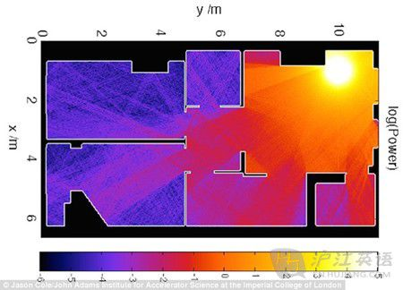
先感受一下無線熱區圖
圖片來源: http://edu.163.com/14/0830/22/A4U8D4I900294MBE.html

Slide 13
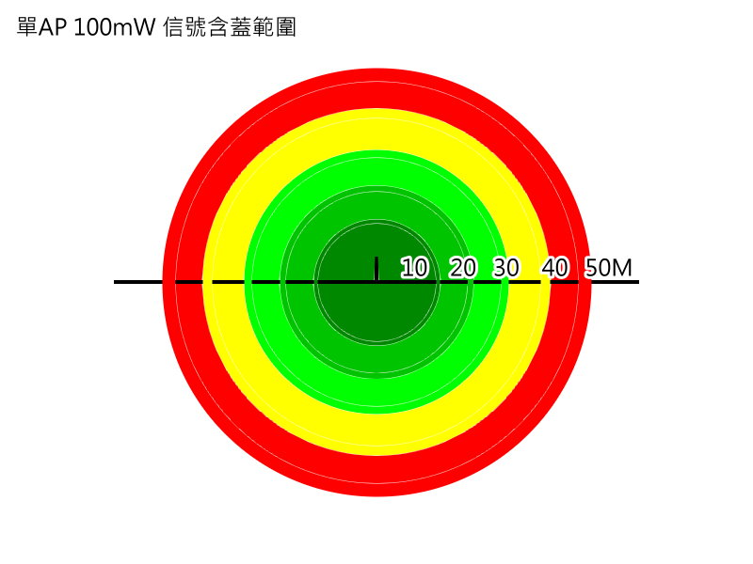
單AP 100mW

Slide 14
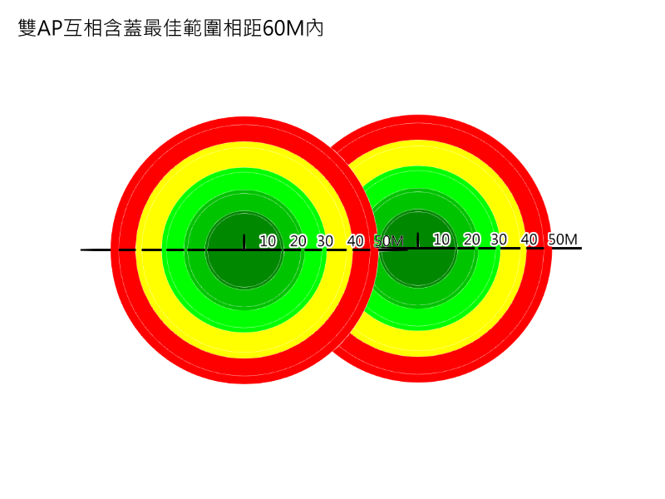
雙AP互相訊號含蓋時

Slide 15
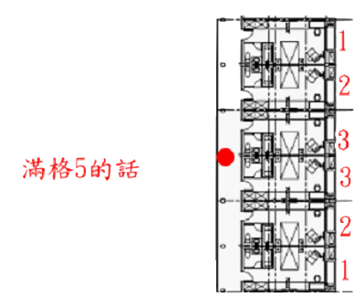
一般常見的牆阻隔
大約一牆衰退20%(一格至1.5格)
穿透力5G比2.4G差
大哥大用的是900/1800MHz
無線信號放大器對信號穿牆幫助不大
AP安裝走道，最佳對口4間或是6間

Slide 16
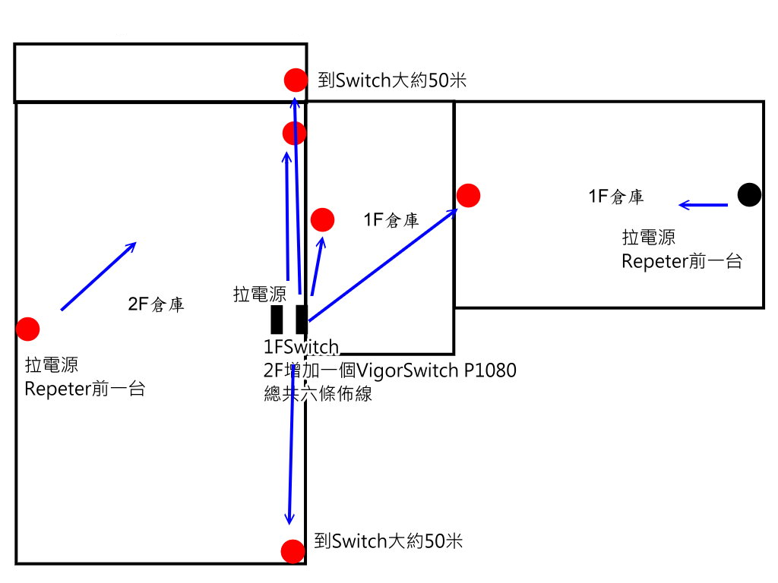
倉庫儲物Wifi無線盤點實例

Slide 17
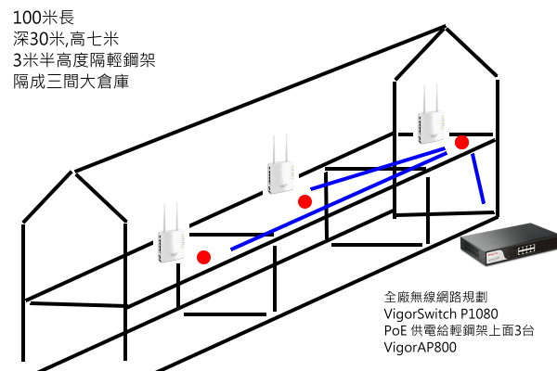
鐵皮屋倉庫規劃實例

Slide 18
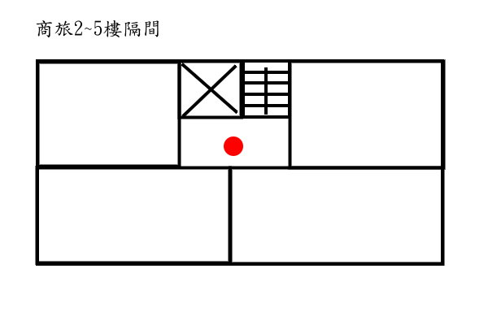
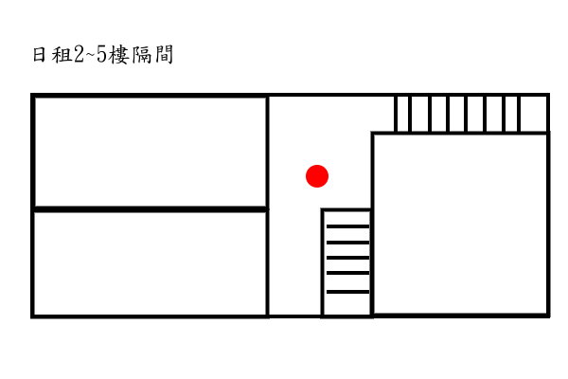
日租商旅實例

Slide 19
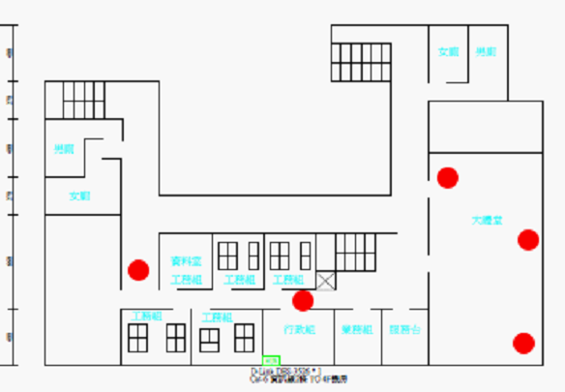
機關單位含100人大禮堂實例

Slide 20
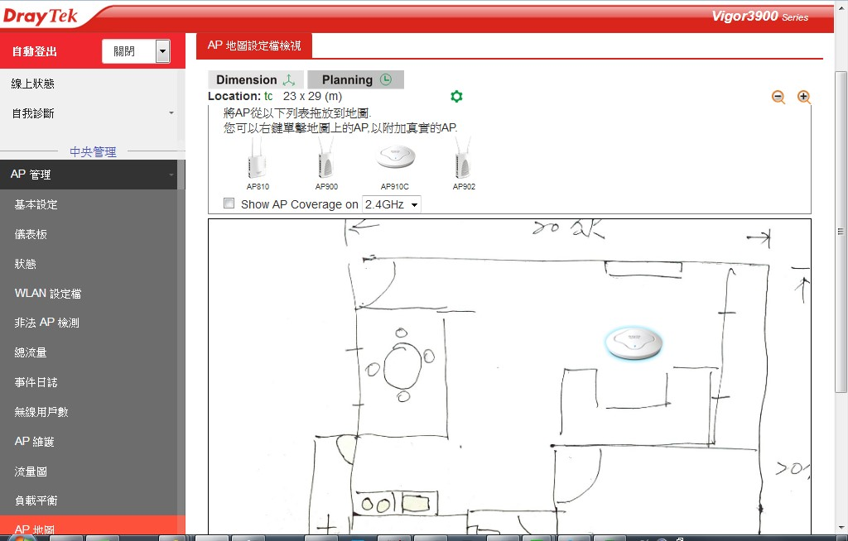
可用工具一VigorAPM Map

Slide 21
AP MAP
半徑是 50m (總共5個圈, 分別是 10m, 20m, 30m, 40m, 50m) 902 and 910C都相同.

Slide 22
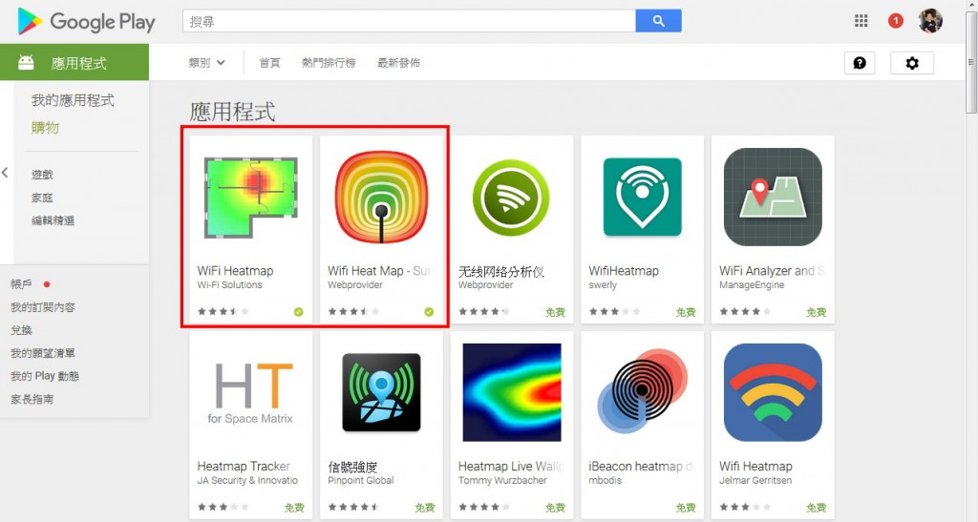
手機Heatmap

Slide 23
相關參考資料
請參考門神JanusLin寫的無線網路查修

Slide 24
The END
感謝您 !!
如果您有任何的問題
單項產品詳細簡報請洽詢各區服務處
請洽
台中:裕笠科技股份有限公司
  電話:04-2260-5121
  傳真:04-2260-5770
  help@ublink.org
台北:遠豐科技股份有限公司
  電話:02-2932-1422
  傳真:02-2932-1427
  help@farich.com.tw
高雄:鉅創科技股份有限公司
  電話:07-359-1912
  傳真:07-359-1913
  kshelp@ublink.org

Slide 25

@LINE

